Slide 1




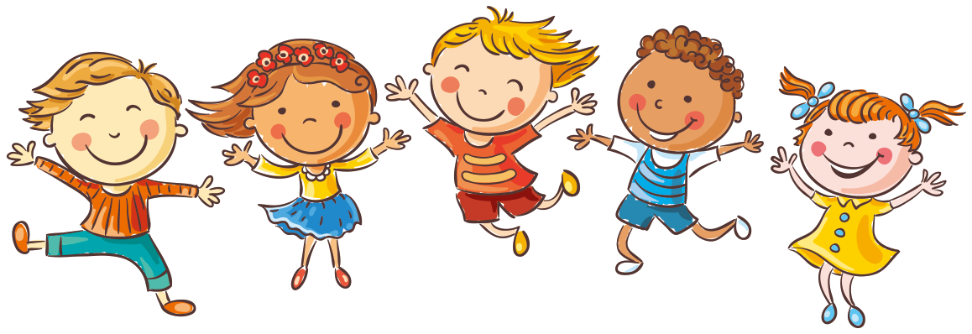

TRƯỜNG TIỂU HỌC QUANG TRUNG
CHÀO MỪNG CÁC EM ĐẾN VỚI TIẾT
TIẾNG VIỆT 1
Bài 83: Ôn tập
Giáo viên: Nguyễn Thị Như

Slide 2
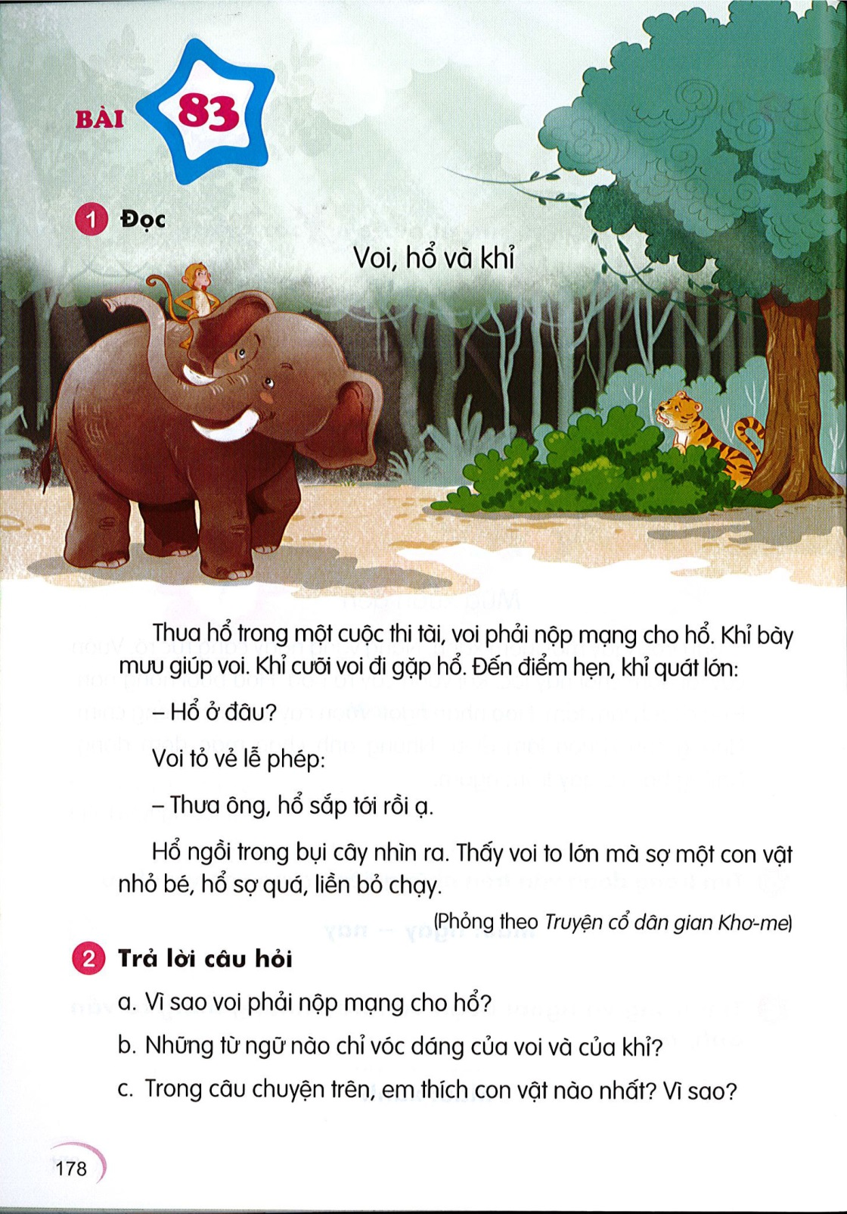
1
Đọc
Mùa xuân đến
Thua hổ trong cuộc thi tài, voi phải nộp mạng cho hổ. Khỉ bày mưu giúp voi. Khỉ cưỡi voi đi gặp hổ. Đến điểm hẹn, khỉ quát lớn:
- Hổ ở đâu?
Voi tỏ vẻ lễ phép:
- Thưa ông, hổ sắp tới rồi ạ.
Hổ ngồi trong bụi cây nhìn ra. Thấy voi to lớn mà sợ một con vật nhỏ bé, hổ sợ quá, liền bỏ chạy.
(Phỏng theo Truyện cổ dân gian Khơ -me)

Slide 3
2
Trả lời câu hỏi
a) Vì sao voi phải nộp mạng cho hổ?
b) Những từ ngữ nào chỉ vóc dáng của voi và của khỉ?
c) Trong câu chuyện trên, em thích con vật nào nhất?
Vì sao?

Slide 4
Vì sao voi phải nộp mạng cho hổ?
Voi phải nộp mạng cho hổ vì thua hổ trong cuộc thi tài.

Slide 5
Những từ ngữ nào chỉ vóc dáng
của voi và của khỉ?
voi:
to lớn
nặng nề
to khoẻ…
Khỉ:
nhỏ nhắn
nhanh nhẹn
ngộ nghĩnh…

Slide 6
Trong câu chuyện trên, em thích
con vật nào nhất? Vì sao?

Slide 7
3
Đọc
Nắng xuân hồng
Qua rét lạnh mùa đông
Xuân lại ấm nắng hồng,
Ngàn cây vui hớn hở
Đua hé nhuỵ khoe bông.
Chim gọi bầy xây tổ
Rộn rã dậy từng không,
Lúa non ngời lá biếc,
Nắng lung linh cầu vồng.
Trên đường đi đến lớp
Hồn em vui mênh mông.
(Nguyễn Sư Giao)

Slide 8
4
Viết
Làng tôi có luỹ tre xanh
Có dòng sông nhỏ uốn quanh xóm làng.
(Ca dao)

Slide 9
Dặn dò

